Slide 1
“Jaunietis Latvijā – šobrīd un pēc pieciem gadiem”
Izglītības un zinātnes ministrijas
Politikas iniciatīvu un attīstības departamenta
direktores vietniece
jaunatnes jomā
Sanda Brūna

Slide 2
JAUNATNES POLITIKAS VIRSMĒRĶIS
Saskaņā ar Jaunatnes likumu
uzlabot jauniešu (13 – 25 gadi) dzīves kvalitāti
ilgspējīgs atbalsts jaunatnes politikai*, t.sk. darbam ar jaunatni**
jauniešu iniciatīvas, līdzdalības, patriotisma veicināšana
*Jaunatnes politika – visās valsts politikas jomās īstenojams mērķtiecīgu darbību kopums, kas veicina jauniešu pilnvērtīgu attīstību.
** Darbs ar jaunatni – uz jauniešiem orientēti plānoti praktiski pasākumi.

Slide 3
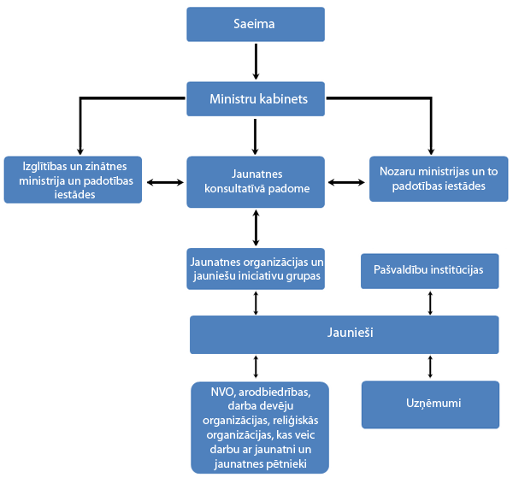
Jaunatnes politiku plāno un īsteno valsts pārvaldes un pašvaldību iestādes, jaunatnes organizācijas un citas fiziskās un juridiskās personas saskaņā ar līgumu

Slide 4
Jaunatnes politikas mērķa grupa
2014.gadā jauniešu īpatsvars ir 14, 61% (CSP dati).
Ar katru gadu jauniešu īpatsvars strauji krīt.
Pēc demogrāfijas prognozēm līdz 2018.gadam Latvijas iedzīvotāju skaits saruks par 9,8%, savukārt jauniešu īpatsvars attiecībā pret kopējo iedzīvotāju skaitu varētu samazināties pat par 30%.

Slide 5
Jaunatnes politikas
juridiskais ietvars ES līmenī
"ES jaunatnes stratēģija – ieguldīt jaunatnē, iesaistīt jauniešus” balstās uz divām pieejām − ieguldījums jaunatnē, kas nozīmē "lielāku resursu piešķiršanu, lai izstrādātu politikas jomas, kas ikdienā ietekmē jauniešus, un uzlabotu viņu labklājību" un iesaistīt jauniešus, kas paredz "jauniešu potenciāla veicināšanu, lai atjauninātu sabiedrību un palīdzētu īstenot ES vērtības un mērķus".
“Eiropas 2020” stratēģijā tiek uzsvērts, cik svarīgi ir izstrādāt un īstenot politikas pasākumus, kas visiem jauniešiem palīdz iegūt prasmes un zināšanas, kuras ir vajadzīgas, lai līdzdarbotos uz zināšanām balstītā ekonomikā un piedalītos sabiedrības dzīvē.

Slide 6
Jaunatnes politikas
juridiskais ietvars nacionālā līmenī
Latvijas ilgtspējīgas attīstības stratēģijā līdz 2030.gadam izdalītas 4 jomas, kas veido pamatu Latvijas sabiedrības nākotnei: jaunrade, tolerance, sadarbība un līdzdalība.
*Jaunrade - spēja radīt jaunas idejas, rīcības formas vai arī sasaistīt esošās idejas, konceptus, metodes un rīcības jaunā veidā. *Tolerance paredz visu veidu sociālās atstumtības un diskriminācijas mazināšanu, ieskaitot ienākumu nevienlīdzību, vecuma un dzimuma diskrimināciju darba tirgū, etniskos aizspriedumus un lingvistiskās institucionālās barjeras. *Sadarbība ir horizontālā un vertikālā starp institūcijām un iedzīvotājiem. *Līdzdalība – katrs ir atbildīgs par savu rīcību.

Slide 7
Jaunatnes politikas
juridiskais ietvars nacionālā līmenī
Nacionālais attīstības plāns 2014. – 2020.gadam - prioritāte “Cilvēka drošumspēja” – jauniešu nodarbinātības veicināšana, kvalitatīvas izglītības nodrošināšana jauniešiem un pieeja neformālās izglītības aktivitātēm, jauniešu līdzdalība un iesaistīšana, jauniešu veselīgā dzīves veida veicināšana, sociālā iekļaušana
Jaunatnes politikas pamatnostādnes 2009. – 2018.gadam ievirza jaunatnes politiku trīs dimensijās: jaunatnes politikas koordinācija (starpnozaru un starpsektorālā sadarbība), jauniešu konkurētspējas veicināšana un jauniešu līdzdalības un iesaistīšanās sekmēšana.
Atbildīgo nozaru ministriju pamatnostādnes (izglītības sektorā, sociālajā jomā, veselības, sporta jomā utt.)

Slide 8
Tendences jaunatnes jomā
Jauno tehnoloģiju straujā attīstība un ietekme;
Jauniešu vērtību un dzīves stila maiņa;
Migrācija;
Starppaaudžu nevienlīdzība un strauja sabiedrības novecošanās;
Reģionālā attīstība;
Līdzdalības veidu maiņa.

Slide 9
Darbības virzieni nākotnē
LĪDZDALĪBA
Motivēt jauniešus līdzdalībai sociālās, politiskās, jaunatnes nevalstisko organizāciju un brīvā laika aktivitātēs. (projekti, programmas un pasākumi līdzdalības veicināšanai);
Veicināt salīdzinoši augsto neaktīvo jauniešu iesaistīšanos aktivitātēs un pasākumos;
Pašvaldību un jaunatnes nevalstisko organizāciju nepietiekama kapacitāte darbam ar jaunatni.
Stiprināt jauniešu piederības apziņu;
Attīstīt jauniešu mobilitāti un viņu līdzdalību dažādās mobilitātes programmās.

Slide 10
Darbības virzieni nākotnē
SOCIĀLĀ IEKĻAUŠANA
Samazināt jauniešu sociālo nevienlīdzība (jaunieši, kas nemācās, nestrādā un neapgūst arodu);
Paaugstināt jauniešu uzticēšanos valsts un pašvaldību institūcijām;
Uzlabot un pilnveidot jauniešu prasmes patstāvīgas dzīves uzsākšanai.
IZGLĪTĪBA UN APMĀCĪBA
Veicināt neformālajā izglītībā iesaistīt jauniešus.
Nodrošināt jauniešiem regulāru profesionālas karjeras izglītību.
Nodrošināt pilnvērtīgas un kvalitatīvas prakses iespējas.

Slide 11
Darbības virzieni nākotnē
NODARBINĀTĪBA UN UZŅĒMĒJDARBĪBA
Uzlabot Jauniešiem pamatprasmes, profesionālās kompetences, praktiskās iemaņas kas veicinātu viņu pilnvērtīgu integrāciju darba tirgū;
Samazināt jauniešu bezdarba līmeni.
VESELĪBA UN LABKLĀJĪBA
Nodrošināt jauniešu vajadzībām atbilstošus veselības pakalpojumus;
Veicināt jauniešu (īpaši 20-25 gadu vecumā) fizisko aktivitāti.

Slide 12
Jaunatnes politikas īstenošanas indekss Latvijā

Slide 13
Paldies par uzmanību!
Sekojiet mums:
www.izm.gov.lv
www.jaunatneslietas.lv
www.facebook.com/jaunatneslietas
www.draugiem.lv/jaunatneslietas
Twitter:
@IZM_Jaunatne
@Brivpratigais
@IZM_gov_lv

